Slide 1
GCC128 · INTELIGÊNCIA ARTIFICIAL · UFLA
Classificação com MLP
Trabalho Prático 03 — rede neural MLPClassifier aplicada
às bases Iris e Wine, comparada com o KNN do TP01
Pyêtro Augusto Malaquias · Matheus Gomes Monteiro
Notes:
Pyêtro. Abertura, 20 segundos.

Slide 2
O que é uma MLP
Rede neural em camadas
Entrada, camada oculta e saída. Cada conexão tem um peso ajustável.
Aprende por gradiente
Os pesos são ajustados a cada iteração para reduzir o erro de classificação.
Modelo paramétrico
Diferente do KNN, ela constrói um modelo no treino e depois classifica rápido.
entrada
oculta (100)
saída
Notes:
Pyêtro. 45 segundos.

Slide 3
As duas bases de dados
150
4
3
Iris
amostras
atributos
espécies
178
13
3
Wine
amostras
atributos
cultivares
Divisão 70% treino / 30% teste, estratificada, com semente fixa — o MLP e o KNN recebem exatamente as mesmas amostras.
Notes:
Pyêtro. 40 segundos.

Slide 4
Por que padronizar os atributos
A MLP aprende por gradiente. Atributos em escalas muito diferentes desestabilizam o treinamento.
Acurácia da MLP, 10 sementes | sem padronizar | com padronizar
Iris | 0,9778 ± 0,0000 | 0,9178 ± 0,0102
Wine | 0,7481 ± 0,2552 | 0,9815 ± 0,0117
27,8%
pior caso na Wine
sem padronização
Na Wine o atributo proline varia mais de 1.400 unidades, enquanto outros variam menos de 1. Sem padronizar, o desvio padrão entre sementes chega a 0,2552 — o modelo às vezes simplesmente não aprende. Na Iris, com todos os atributos em centímetros, a rede funciona nos dois casos.
Padronização aplicada dentro de um Pipeline: média e desvio calculados só no treino, sem vazamento para o teste.
Notes:
Pyêtro. 55 segundos. Justificativa empírica, não suposição.

Slide 5
Configuração do classificador
make_pipeline(
StandardScaler(),
MLPClassifier(hidden_layer_sizes=(100,), max_iter=2000, random_state=42))
1 camada oculta
ReLU
Adam
2000
100 neurônios
função de ativação
otimizador
máximo de iterações
Convergência: 523 iterações na Iris, 264 na Wine. O KNN usa k = 5, o melhor valor obtido no TP01, sobre as mesmas partições.
Notes:
Pyêtro. 40 segundos. Encerra a primeira parte.

Slide 6
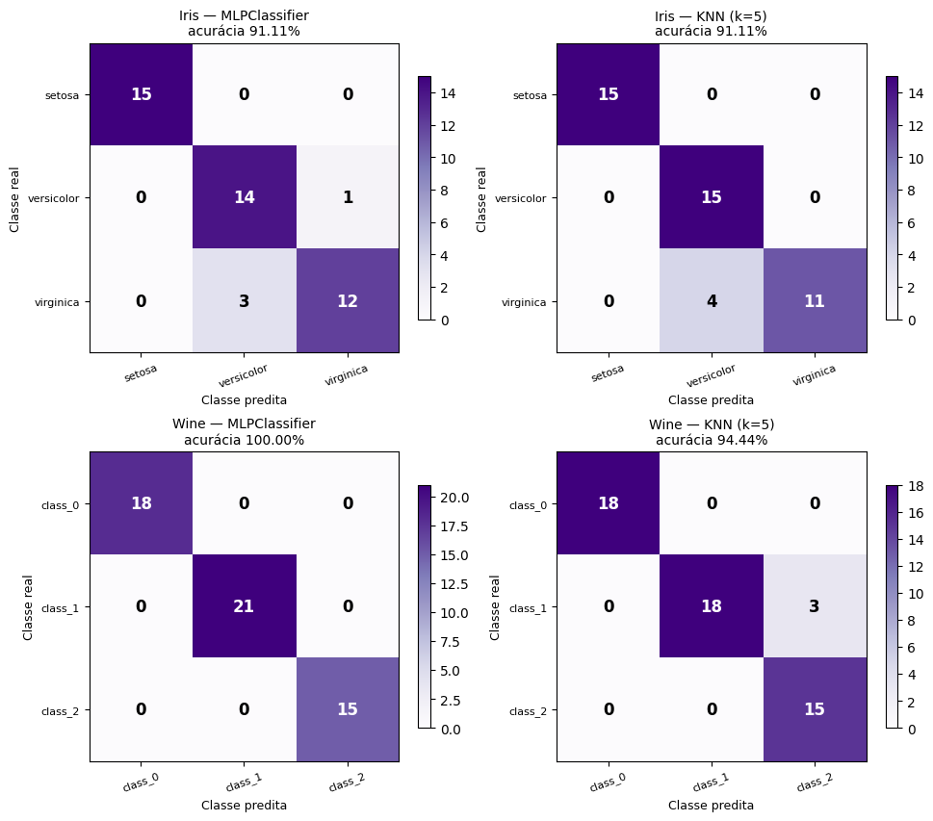
Matrizes de confusão
Notes:
Matheus. 50 segundos. Ler as matrizes: Iris erra entre versicolor e virginica; Wine o MLP acerta tudo.

Slide 7
Métricas de avaliação
Base / Classificador | Acurácia | Precisão | Revocação
Iris — MLPClassifier | 91,11% | 0,9155 | 0,9111
Iris — KNN (k=5) | 91,11% | 0,9298 | 0,9111
Wine — MLPClassifier | 100,00% | 1,0000 | 1,0000
Wine — KNN (k=5) | 94,44% | 0,9444 | 0,9524
Precisão e revocação em média macro. As duas bases foram avaliadas sobre as mesmas partições de teste.
Na Iris os dois empatam. Na Wine o MLP classifica corretamente todas as 54 amostras de teste.
Notes:
Matheus. 45 segundos.

Slide 8
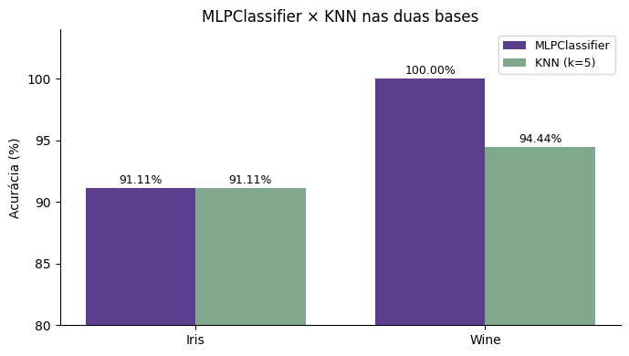
MLPClassifier × KNN do TP01
Iris: empate
Base simples, 4 atributos, fronteira fácil. A capacidade extra da rede não encontra o que explorar.
Wine: MLP vence
13 atributos. A classe vem de combinações entre eles, que a rede aprende nos pesos.
O KNN depende de que amostras da mesma classe fiquem próximas no espaço original — propriedade que se degrada conforme a dimensão aumenta.
Notes:
Matheus. 55 segundos. Comparação é critério de avaliação — não correr aqui.

Slide 9
Duas naturezas diferentes
KNN
baseado em instâncias
MLP
modelo paramétrico
Sem fase de treinamento — só armazena os dados
Treina por iterações: 523 na Iris, 264 na Wine
Todo o custo está na hora de classificar
Depois de treinado, classifica quase instantâneo
Um hiperparâmetro: o valor de k
Arquitetura, ativação, otimizador, taxa de aprendizado
O modelo é o próprio conjunto de dados
O modelo são os pesos aprendidos
Mais flexibilidade custa mais configuração: a rede tem muito mais o que ajustar.
Notes:
Matheus. 45 segundos.

Slide 10
Conclusão
1
O MLPClassifier foi aplicado às duas bases, com matrizes de confusão e métricas apresentadas para cada uma.
ENTREGA
Código (.ipynb)
Relatório (.pdf)
Slides
Vídeo
2
O ganho da rede neural não é uniforme: empate na Iris, vantagem clara na Wine, onde há 13 atributos.
3
A escolha do classificador depende das características do problema, não de uma superioridade automática do modelo mais complexo.
pyetro_matheus.zip
Vídeo da apresentação: drive.google.com/file/d/1eEwNQ3uJIM0UQ1xQs3mw9czmKX-vN0mB/view
Pyêtro Augusto Malaquias · Matheus Gomes Monteiro · GCC128 — UFLA
Notes:
Matheus. 25 segundos. Colar o link do vídeo antes de enviar.

